Slide 1

타이타닉 생존 예측 프로젝트
데이터 분석 및 머신러닝 기반 생존 요인 분석
김혜민 | 2026.04

Slide 2
목차
프로젝트 개요
데이터 소개
문제 정의
Info
결측값 처리
EDA (단변량 분석)
EDA (이변량 분석)
통계 검정
Feature Engineering
모델링
Feature Importance
결과
한계
결론

Slide 3
프로젝트 개요
Titanic Survival Prediction
타이타닉 데이터를 기반으로 생존 여부를 예측하고,
단순 모델링이 아닌 데이터 기반 분석을 중심으로 진행했습니다.
• EDA 기반 변수 분포 및 생존 패턴 분석
• 통계 검정을 통한 변수 유의성 검증
• 파생 변수 생성 (Feature Engineering)
• 모델 비교 및 성능 평가
데이터 기반으로 변수의 영향을 분석하고 예측 모델을 구축

Slide 4
데이터 소개
• 데이터셋: Kaggle Titanic Dataset
• Train 891건 / Test 418건
• 주요 변수:
- 성별(Sex), 나이(Age)
- 요금(Fare), 객실 등급(Pclass)
승객 특성에 따라 생존 여부가 달라지는 구조
• 범주형 변수와 수치형 변수가 혼합된 데이터
• 문제 유형: 이진 분류 (Binary Classification)

Slide 5
문제 정의
타이타닉 승객 데이터를 기반으로 생존 여부를 예측하고,
생존에 영향을 미치는 주요 요인을 분석하는 것을 목표로 합니다.
• 승객 정보로 생존 여부를 예측할 수 있는가?
• 어떤 변수들이 생존에 유의미한 영향을 미치는가?

Slide 6
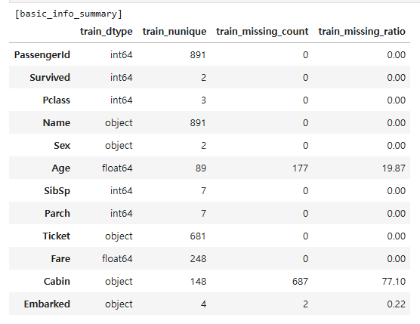
info
• Age 약 20% 결측 → 보완 필요
• Cabin 약 77% 결측 → 직접 사용 어려움
• Embarked 결측 거의 없음 → 단순 대체 가능

Slide 7
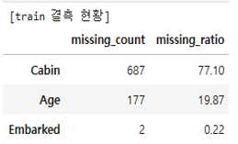
결측값 처리
• Age
- Pclass + Sex 기준 중앙값 대체
→ 그룹별 특성 반영
• Embarked
- 최빈값 대체
→ 결측 비율이 낮아 단순 대체 적용
• Fare
- 중앙값 대체
→ 이상치 영향 최소화
• Cabin
- 결측 비율 높아 파생 변수 활용
→ 데이터 손실 최소화 및 정보 보존

Slide 8
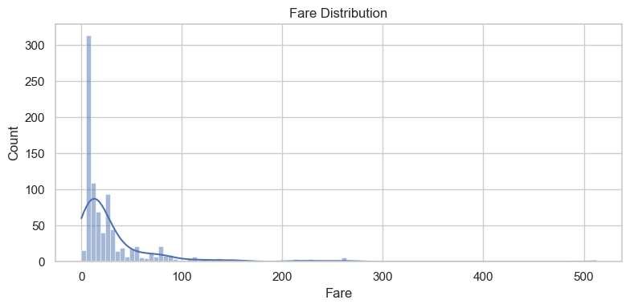
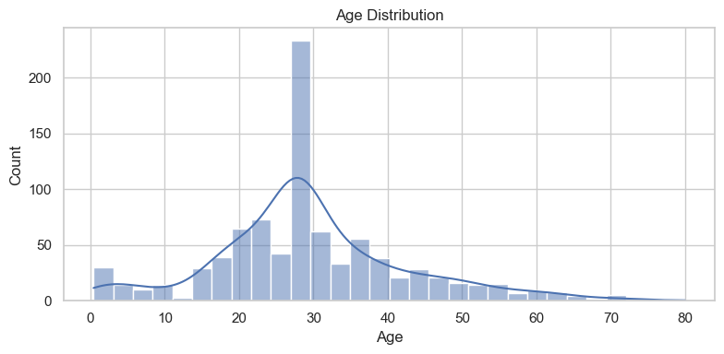
EDA (단변량 분석)
• Fare는 이상치 영향이 크며, 오른쪽으로 강하게 치우친 분포를 보임
→ 로그 변환을 통해 모델 학습에 유리하도록 개선
• Age는 비교적 정규분포에 가까운 형태를 보임

Slide 9
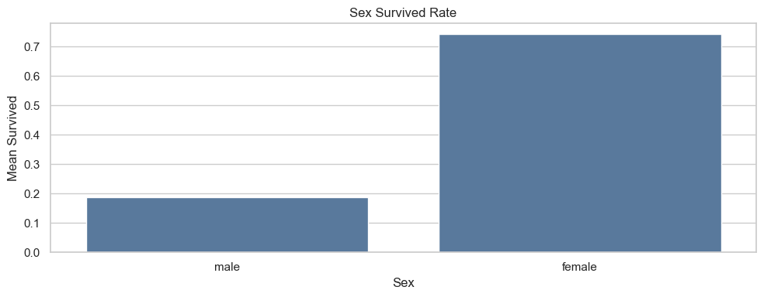
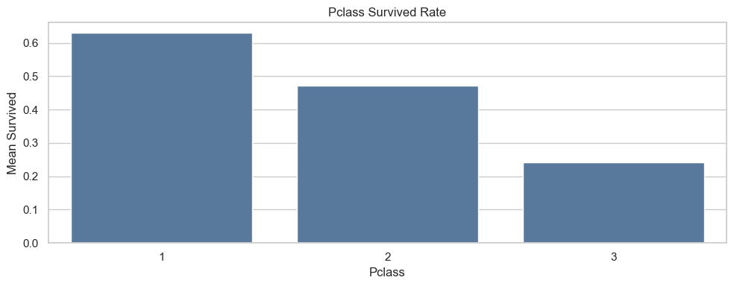
EDA (이변량 분석)
• 성별(Sex)
- 여성 생존률 > 남성
→ 주요 변수로 판단
• 객실 등급(Pclass)
- 상위 등급일수록 생존률 ↑
→ 주요 변수로 판단

Slide 10
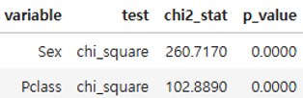

통계 검정
• 성별(Sex) → 생존 여부에 유의미한 영향 (p < 0.05)
• 객실 등급(Pclass) → 생존 여부에 유의미한 영향 (p < 0.05)
• Fare → 생존 여부에 따라 평균 차이가 유의미하게 나타남 (p < 0.05)
• Age → 유의미한 차이 없음 (p > 0.05)
→ 주요 변수의 통계적 유의성 확인
→ EDA 결과의 신뢰성 확보
→ 주요 변수 중심으로 모델링 진행

Slide 11
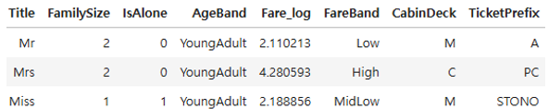
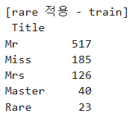
Feature Engineering
• Title
→ Name에서 호칭 추출 → 사회적 지위 반영
→ Rare 그룹화로 모델 안정성 확보
• FamilySize, IsAlone
→ 가족 단위 여부 반영
→ IsAlone 기준 생존율 차이
- 가족 있음: 약 51%
- 혼자: 약 30%
→ 주요 변수로 판단
AgeBand, FareBand
→ 연속형 변수 구간화 → 패턴 단순화
• Fare_log
→ 로그 변환 → 왜도 감소 및 분포 안정화
• CabinDeck
→ 객실 위치 정보 활용 → 구조 접근성 반영
• TicketPrefix
→ 티켓 유형 기반 그룹 정보 반영
→ 모델 성능 개선 및 변수 해석력 향상

Slide 12
모델링
• 최종 모델
→ Random Forest (최종 선택)
• 선택 이유
→ 비선형 관계 및 변수 간 상호작용 학습
→ Ensemble 기반으로 과적합에 강함
• 결과
→ 가장 높은 F1 Score 기록 → 최종 모델 선정
• 사용 모델
→ Logistic Regression / Decision Tree
→ Random Forest / Gradient Boosting
• 모델 선택 기준
→ 교차 검증 기반 성능 비교 (Stratified K-Fold)
→ F1 Score 기준 평가 (불균형 데이터 고려)

Slide 13
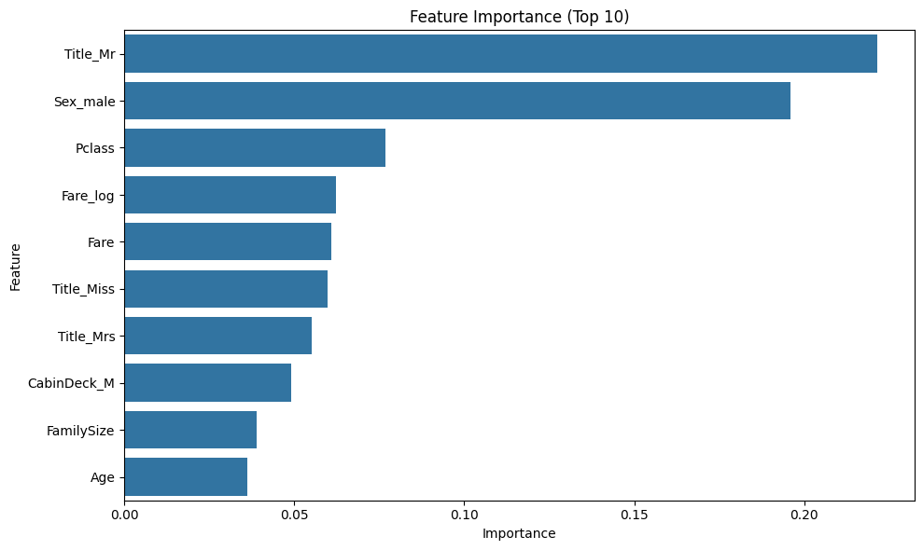
Feature Importance
• 주요 변수 중요도 분석 (Random Forest)
→ 주요 변수: Sex, Pclass, Fare_log, Title, FamilySize
• 해석
→ Sex : 여성의 생존률이 높았던 EDA 결과와 일치
→ Pclass : 상위 등급일수록 생존률이 높은 패턴 반영
→ Fare_log : 요금이 높을수록 생존 확률 증가 (계층 반영)
→ Title : 성별 및 사회적 지위, 보호 대상 여부 반영
→ FamilySize : 가족 규모에 따른 생존 전략 차이 반영
→ Title과 같은 파생 변수가 높은 중요도를 보이며,
Feature Engineering의 효과 확인
→ EDA에서 발견한 패턴이 모델에서도 주요 변수로 반영됨

Slide 14
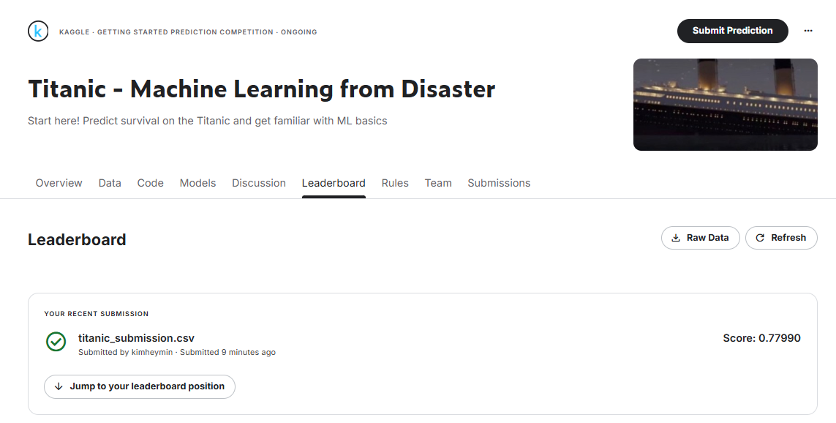
결과
→ Random Forest 모델이 교차 검증 기준 가장 높은 성능을 기록
→ 교차 검증 F1 Score(0.7715)와 Kaggle 점수(0.77990)가
유사하게 나타나 일반화 성능이 안정적으로 확보됨
→ EDA 및 Feature Engineering 과정에서 도출한 변수들이
실제 모델 성능 향상에 기여
→ 특히 성별, 객실 등급, 요금, 호칭 등
생존과 관련된 변수들이 모델에 효과적으로 반영됨

Slide 15
한계
• 주요 한계
→ 하이퍼파라미터 튜닝 미흡으로 성능 개선 여지 존재
→ Feature Engineering 과정에서 변수 간 중복 정보 가능성 존재
(예: FamilySize와 IsAlone)
→ Tree 기반 중요도에 의존하여 변수 해석이 제한적
→ 외부 데이터 미활용으로 다양한 요인 반영에 한계

Slide 16
결론
→ Titanic 데이터 분석을 통해 생존에 영향을 주는 변수 확인
→ 성별, 객실 등급, 요금, 호칭 등 생존과 관련된 패턴 도출
→ Feature Engineering을 통해 모델 성능 및 변수 해석력 향상
→ Random Forest 모델이 가장 높은 성능을 보이며
안정적인 일반화 성능을 확인

